Slide 1
第 二 章 电阻电路的等效变换
2.1 引言
2.2 电路的等效变换
2.3 电阻的串联和并联
2.5 电压源、电流源的串联和并联
2.6 实际电源的两种模型及其等效变换
2.7 输入电阻
返回主页
上一章
下一章

Slide 2
2.1 引言
线性电路
由线性时不变无源元件和独立电源组成的电路。
电阻电路
仅由独立电源和线性电阻构成的电路。
直流电路
电路中所有独立源都是直流电源。

Slide 3
2.2 电路的等效变换
1. 二端网络（一端口）
任何一个复杂的电路，向外引出两个端钮，且从一个端子流入的电流等于从另一端子流出的电流，则称这一电路为二端网络（或称一端口网络）。
无源一端口
无源
i
i
i
i
2. 二端网络等效的概念
两个内部结构不同的二端网络，端口具有完全相同的伏安特性（电压、电流）关系，则称它们彼此之间是等效的。

Slide 4
A
等效
B
i
＋
i
＋
u
u
－
－
A
C
B
C
明确
（1）电路等效变换的条件
两电路具有相同的VCR
（2）等效变换指对外等效
外电路 C 中的电压、电流和功率均保持不变。

Slide 5
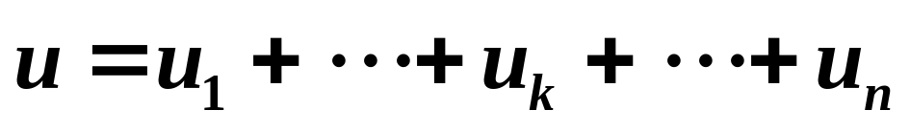
2.3 电阻的串联、并联和串并联
1. 电阻串联
（1） 电路特点
R₁
R_{k}
R _{n}
_
_
_
+
u₁
+
u _{k}
+
u_{n}
i
u
_
+
(a) 各电阻顺序连接，流过同一电流 ；
(b) 总电压等于各串联电阻的电压之和 。

Slide 6
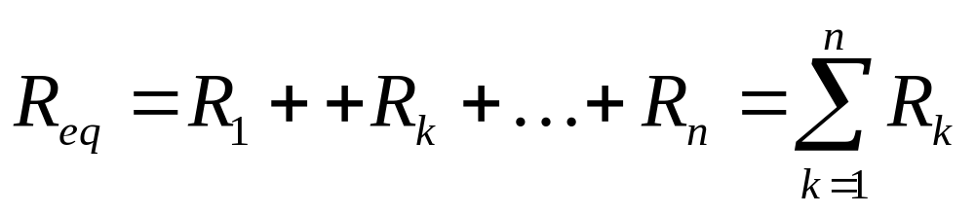
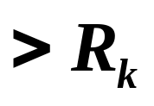
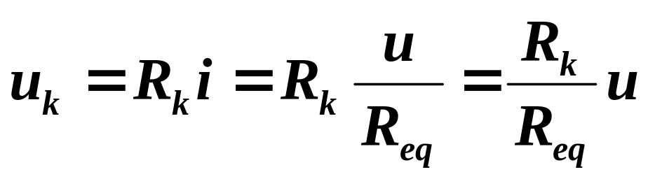
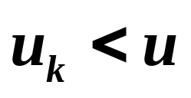
（2）等效电路
R₁
R_{k}
R _{n}
R _{eq}
_
_
_
等效
+
u₁
+
u _{k}
+
u_{n}
i
i
u
_
_
+
+
u
（3）串联电阻的分压
结论
（1）串联电路的总电阻等于各分电阻之和
（2）串联电阻的电压与电阻成正比

Slide 7
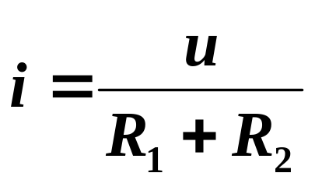
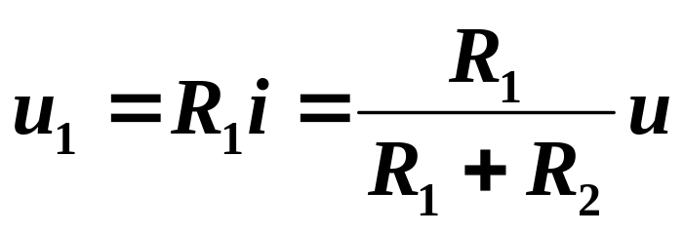
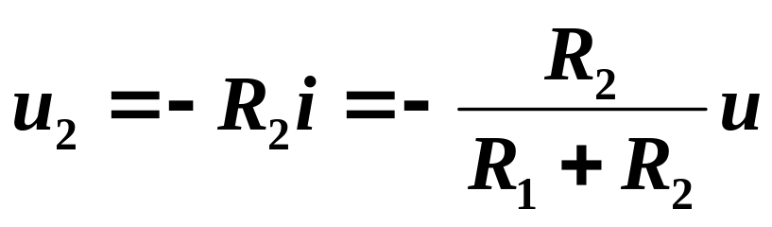
例
两个电阻的分压：
i
+
+
u₁
R₁
－
u
－
u₂
R₂
_
+
注意方向 !

Slide 8
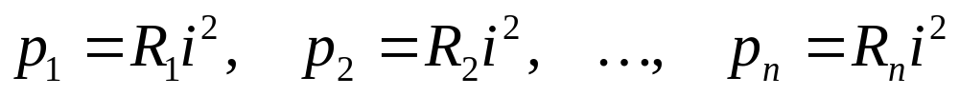
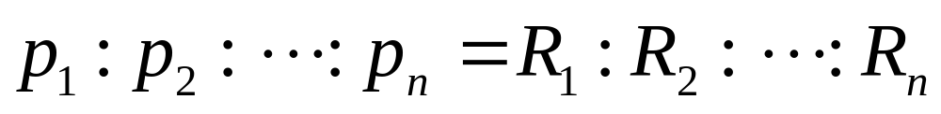
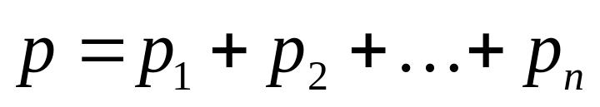
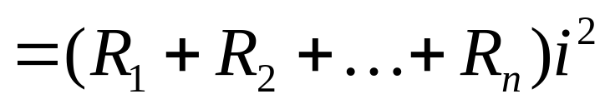
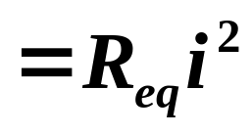
（4）功率
总功率:
R₁
R_{k}
R _{n}
表明
_
_
_
+
u₁
+
u _{k}
+
u_{n}
i
（1） 电阻串联时，各电阻消耗的功率与电阻大小成正比
u
_
（2） 等效电阻消耗的功率等于各串联电阻消耗功率的总和
+

Slide 9
2. 电阻并联
（1） 电路特点
i
+
i₁
i₂
i_{k}
i_{n}
G₁
G₂
G_{k}
G_{n}
u
_
(a) 各电阻两端分别接在一起，两端为同一电压 ；
(b) 总电流等于流过各并联电阻的电流之和 。
i = i₁+ i₂+ …+ i_{k}+ …+i_{n}

Slide 10
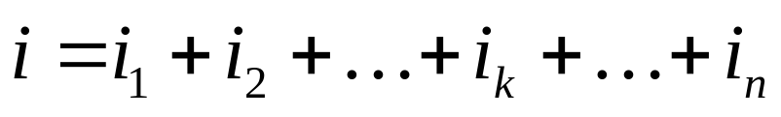
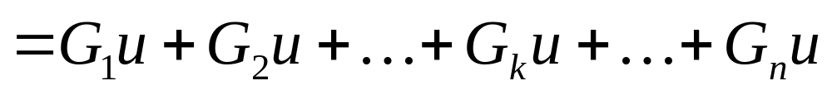
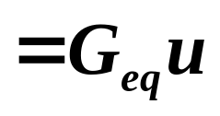
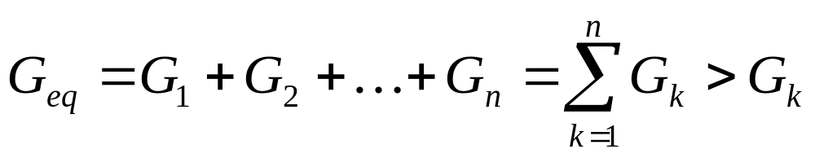
（2） 等效电路
i
i
+
i₁
i₂
i_{k}
i_{n}
+
G₁
G₂
G_{k}
G_{n}
等效
u
u
G_{eq}
_
_
由KCL:
等效电导等于并联的各电导之和

Slide 11
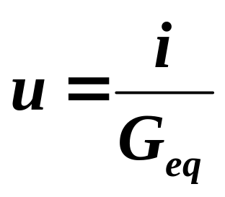
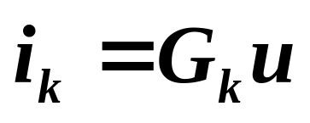
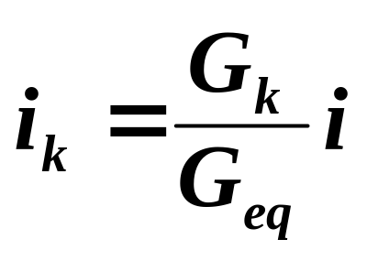
（3） 并联电阻的电流分配
i
i
+
i₁
i₂
i_{k}
i_{n}
+
G₁
G₂
G_{k}
G_{n}
等效
u
u
G_{eq}
_
_
电流分配与
电导成正比

Slide 12
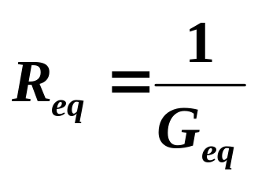
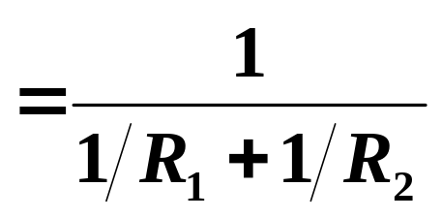
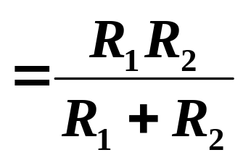
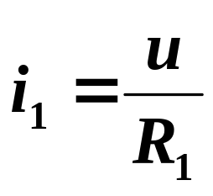
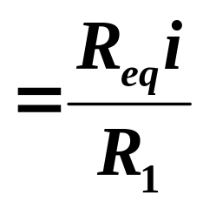
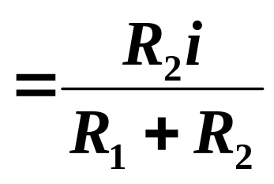
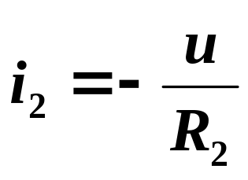
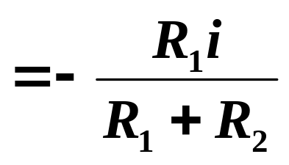
对于两电阻并联，有:
i
+
i₁
i₂
R₁
R₂
u
_

Slide 13
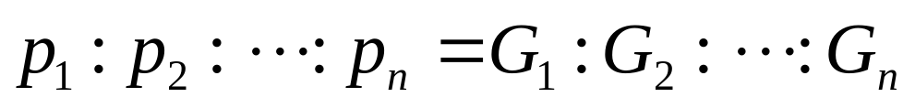
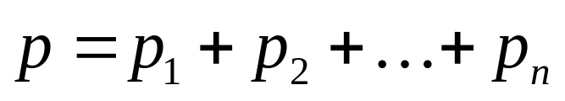
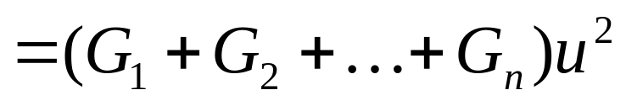
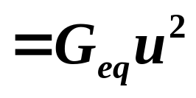
（4） 功率
总功率：
表明
i
+
（1）电阻并联时，各电阻消耗的功率与电阻大小成反比
i₁
i₂
i_{k}
i_{n}
G₁
G₂
G_{k}
G_{n}
（2）等效电阻消耗的功率等于各并联电阻消耗功率的总和
u
_
（3）总电压一定时，并联电阻工作状态彼此独立，互不影响

Slide 14
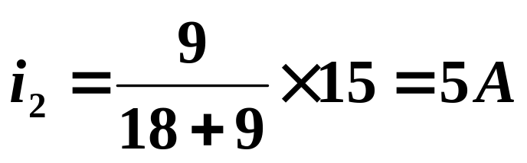
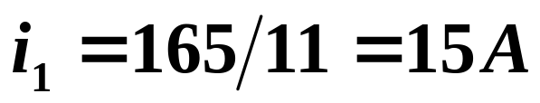
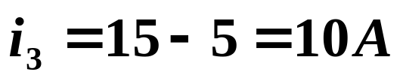
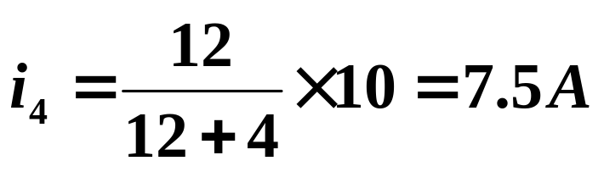
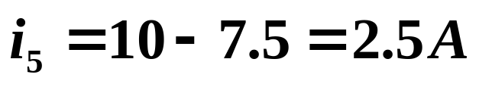
3. 电阻的串并联计算
例
计算各支路的电流。
6 Ω
i₁
5Ω
i₁
5Ω
＋
i₂
i₃
6Ω
＋
i₂
i₃
165V
18Ω
165V
18Ω
9Ω
－
i₄
i₅
4Ω
－
12Ω

Slide 15
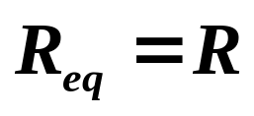
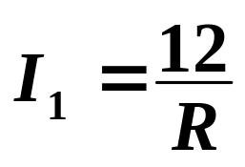
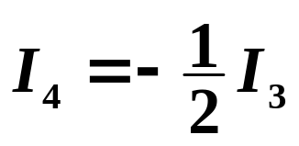
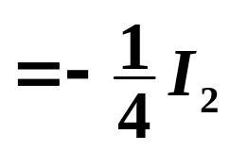
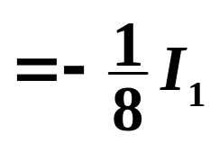
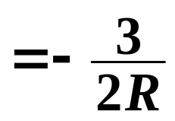
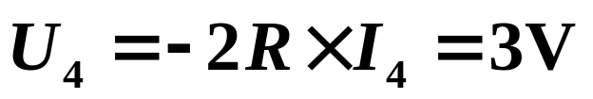
例
R
R
I₄
I₁
+
I₂
I₃
+
+
+
求：I₁ ，U₄
12V
2R
U₁
2R
U₂
2R
2R
U₄
_
_
_
_
解

Slide 16
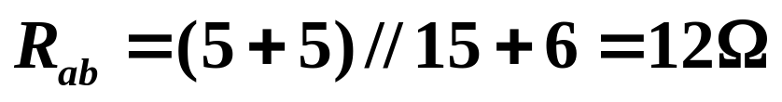
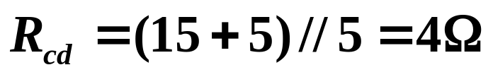
求解串、并联电路中各支路电流、电压问题的一般步骤：
（1） 求出等效电阻或等效电导；
（2）应用欧姆定律求出总电压或总电流；
（3）应用欧姆定律或分压分流公式求各电阻上的电流和电压
关键在于正确识别各电阻的串联、并联关系！
例
求: R_{ab} , R_{cd}
c
d
6Ω
5Ω
a
15Ω
5Ω
b

Slide 17
例
a
a
b
1.
b
20Ω
20Ω
100Ω
100Ω
10Ω
60Ω
50Ω
120Ω
60Ω
40Ω
60Ω
80Ω
a
b
a
b
20Ω
20Ω
100Ω
100Ω
100Ω
60Ω
40Ω
R_{ab}＝70Ω

Slide 18
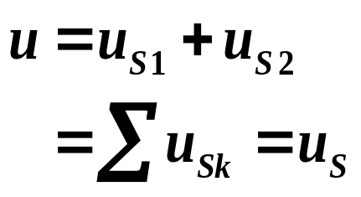
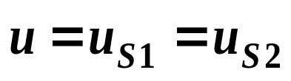
2.5 电压源和电流源的串联和并联
1. 理想电压源的串联和并联
注意参考方向
串联
+
+
+
u_{S1}
+
_
u
u_{S}
+
u
_
u_{S2}
_
等效电路
_
_
并联
i
等效电路
+
+
+
电压相等、方向一致的电压源才允许并联
u_{S1}
u_{S2}
u
_
_
_

Slide 19
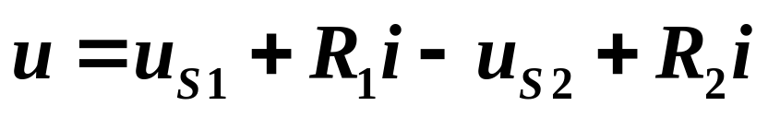
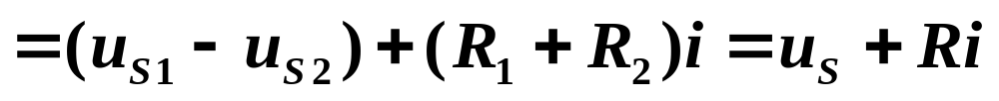

含源支路的串联等效电路
u_{S1}
u_{S2}
_
_
u_{S}
+
－
+
+
R
i
R₁
R₂
i
_
u
_
+
u
+
理想电压源与任意元件并联
i
i
+
+
+
+
u_{S}
u
任意
元件
u
_
_
_
_
对外等效！

Slide 20


2. 理想电流源的串联并联
注意参考方向
并联
i
i
等效电路
i_{S}
i_{S1}
i_{S2}
i_{Sn}
串联
等效电路
电流相等、方向一致的理想电流源才能串联
i_{S1}
i_{S2}
i

Slide 21


含源支路的并联等效电路
i
i
i_{S}
+
i_{S1}
i_{S2}
+
等效电路
u
u
G₁
G₂
_
G
_
理想电流源与任意元件的串联
任意
元件
i_{s}
+
等效电路
i_{s}
+
u
u
R
_
_
对外等效！

Slide 22




2.6 实际电源的两种模型及其等效变换
1. 实际电压源模型
i
伏安特性
+
+
一个好的电压源要求
_
u
_
实际电压源也不允许短路。因其内阻小，若短路，电流很大，可能烧毁电源。

Slide 23



2. 实际电流源模型
i
伏安特性
+
u
一个好的电流源要求
_
实际电流源也不允许开路。因其内阻大，若开路，电压很高，可能烧毁电源。

Slide 24




3. 实际电源模型的等效变换
实际电压源、实际电流源两种模型可以进行等效变换，所谓的等效是指端口伏安特性关系在转换过程中保持不变。
i
+
i
+
i_{S}
+
u_{S}
_
u
R’_{i}
u
_
R_{i}
_
可得等效的条件

Slide 25
i
+
i
+
i_{S}
u_{S}
+
_
i_{S}
i_{S}
i
u
R’_{i}
u
R_{i}
_
_
注意
数值关系；
(1) 变换关系
方向：电流源电流方向为电压源电压升方向。
(2) 等效是对外部电路等效，对内部电路是不等效的
• 实际电压源开路时无电流流过内阻 R_{i} ；
表现在
实际电流源开路时有电流流过并联电阻 R’_{i} 。
• 实际电压源短路时，内阻 R_{i} 有电流流过；
实际电流源短路时, 并联电阻 R’i中无电流。

Slide 26
i
+
i
+
i_{S}
u_{S}
+
_
u
R’_{i}
u
R_{i}
_
_
(3) 理想电压源与理想电流源不能相互转换
i
i
+
+
i_{s}
R’_{i}
+
u_{s}
_
u
u
R_{i}
_
_
(4) 理想电压源与电阻并联不能转换成理想电流源与电阻串联

Slide 27







i
i
i
i
+
+
i_{S}
i_{s}
u_{S}
+
+
+
_
+
u_{s}
u
u
_
u
R_{i}
u
_
_
R_{i}
_
_
电源 状态 |  | 实际电压源 | 实际电流源 | 理想电压源 | 理想电流源
开路 | u_{OC}
 | i
短路 | u
 | i_{SC}
等效条件
不存在等效

Slide 28



例1
3Ω
5A
+
3Ω
I
I＝？
15V
_
7Ω
_
7Ω
4Ω
8V
2A
4Ω
+
例2
U=?
5Ω
+
2A
6A
+
10V
6A
5Ω
U
U
5Ω
_
10V
_
5Ω

Slide 29
例3
把电路化简成一个电压源和一个电阻的串联。
+
+
10V
10V
1A
6A
_
_
6A
10Ω
10Ω
10Ω
7A
10Ω
+
70V
_

Slide 30
例4
把电路化简成一个电压源和一个电阻的串联。
+
2A
+
6V
_
6V
_
10Ω
6A
6A
10Ω
+
6V
10Ω
_
+
10Ω
66V
+
_
60V
_

Slide 31

例5
求电流 I.
6Ω
6Ω
I
2A
I
10Ω
10Ω
2A
4Ω
4Ω
+
+
+
+
10Ω
2A
40V
30V
_
_
40V
30V
_
_
I
I
10Ω
10Ω
2A
4A
10Ω
+
+
+
10Ω
30V
30V
60V
_
_
_

Slide 32

3A电流源

Slide 33


用电源等效变换化简电路
15V

Slide 34

2.7 输入电阻
1. 定义
线性
无源
+
i
输入电阻
u
－
2. 计算方法
（1）如果二端网络内部仅含电阻，则应用电阻的串、并联和 Δ—Y变换等方法求它的等效电阻；
（2）含有电源和电阻的二端网络，应先将电源置零，然后再求输入电阻。电源置零，即电压源短路，电流源开路。

Slide 35

例
计算下例一端口电路的输入电阻
有源网络先把独立源置零：电压源短路；电流源断路，再求输入电阻
R₂
i₁
i₂
R₂
R₃
R₁
+
R₃
U_{S}
_
R₁
无源电阻网络

Slide 36


例2
计算a,b两点间的输入电阻Req
a
4Ω
a
6Ω
4Ω
6Ω
6Ω
4Ω
6Ω
4Ω
b
b
10V
+
–
+
–
10V
解
a
4Ω
6Ω
6Ω
4Ω
b

Slide 37


Rab =5

